Slide 1

Chào mừng thầy cô và các em
đến với môn Tiếng Việt

Slide 2
Tuần 28
LUYỆN TẬP
Viết đoạn văn giới thiệu
một đồ dùng học tập ( 83)

Slide 3
Khởi động

Slide 4



Đầu đuôi vuông vắn như nhau
Thân chia nhiều đốt rất mau rất đều
Tính tình chân thực đáng yêu
Muốn biết dài ngắn mọi điều có em?
Thước kẻ

Slide 5
Da tôi màu trắng
Bạn cùng bảng đen
Hãy cầm tôi lên
Tôi làm theo bạn – Cái gì?
Viên phấn

Slide 6
Cây gì không lá không cành
Làm nên tím, làm nên xanh mỗi ngày
Mến yêu nên cứ cầm tay
Từ già đến trẻ thơ ngây đều dùng – Cái gì?
Cây bút

Slide 7
Thân thì liền với hai chân
Khi làm chân nghỉ, chân quay mới kì?
Là cái gì?
Cái Compa
Notes:
Có 2 cách so sánh. 1 là tính rồi so sánh. Hai là dựa vào 1 SH bằng nhau, số hạng còn lại lớn hơn hay bé hơn…

Slide 8

Thứ sáu ngày 29 tháng 3 năm 2024
Luyện tập
Viết đoạn văn giới thiệu một đồ dùng học tập (83)

Slide 9
YÊU CẦU CẦN ĐẠT
- Biết viết đoạn văn giới thiệu về một đồ dùng học tập
- Giáo dục học sinh giữ gìn và bảo quản đồ dùng học tập

Slide 10

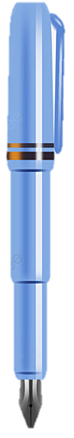
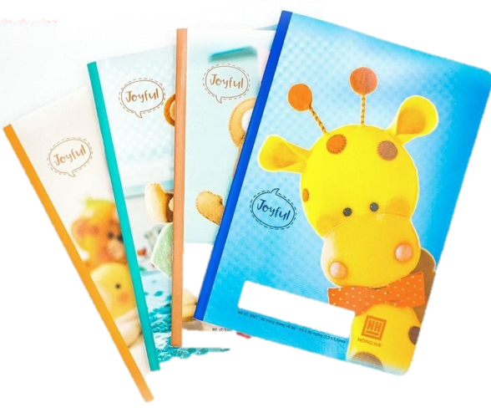





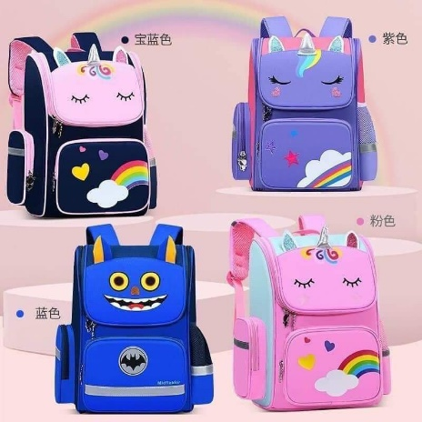
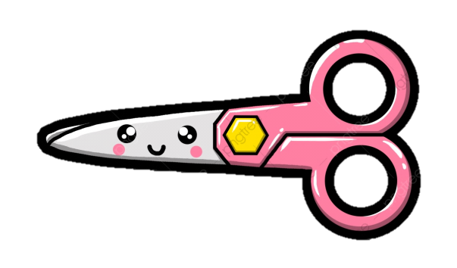
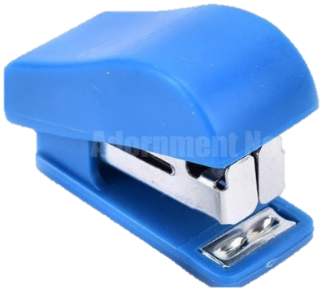
1. Nói về một đồ dùng học tập của em
Sách
Vở
Thước kẻ
Bút mực
Bút chì
Tẩy
Kéo
Bút màu
Balo
Dập ghim

Slide 11
1. Nói về một đồ dùng học tập của em.
Giới thiệu đồ dùng
học tập
1.Tên
2.Hình dáng, màu sắc
3.Công dụng
4.Cách bảo quản
Thảo luận nhóm

Slide 12
1. Nói về một đồ dùng học tập của em.
Giới thiệu đồ dùng
học tập
1.Tên
2.Hình dáng, màu sắc
3.Công dụng
4.Cách bảo quản
TIÊU CHÍ NHẬN XÉT
Giới thiệu được tên đồ dùng học tập cũng như hình dáng, màu sắc, công dụng và cách bảo quản
Trình bày rõ ràng, dễ hiểu

Slide 13
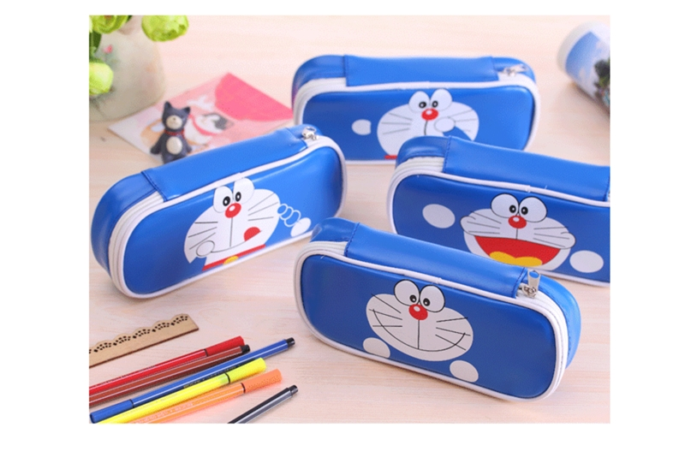
Nói về một đồ dùng học tập của em
1. Đó là đồ dùng gì?
Đây là chiếc hộp bút.
2. Đặc điểm (Chất liệu, hình dáng, màu sắc,…)
Làm bằng vải, màu xanh, có hình đoremon xinh xắn
Công dụng
Là ngôi nhà của các đồ dùng học tập khác
Cách bảo quản
Giữ gìn cẩn thận và thường xuyên giặt để hộp bút sạch sẽ

Slide 14
2. Viết 4 – 5 câu giới thiệu về đồ dùng học tập của em.

Slide 15


Tên đồ dùng đó
Hộp bút/ bút chì/ thước kẻ/…
Đặc điểm
Chất liệu: vải bạt, sắt, nhựa, …
Màu sắc: cam, xanh, đỏ, vàng, …
Hình dáng: to, tròn, dài, ngắn,…
Giới thiệu đồ dùng học tập
Công dụng
Giúp em học tập / kẻ/ vẽ/ đựng sách vở/ sửa lỗi sai/chiếu sáng…
Cách bảo quản
Cất gọn gàng/ lau sạch sẽ sau khi dùng/…
Notes:
15

Slide 16
Chiếc thước kẻ là một đồ dùng không thể thiếu của em. Thước có màu trắng, được làm bằng nhựa cứng. Khi mới mua về, thước được bọc bởi một bao nilon màu vàng. Trên chiếc thước có in các số từ một đến ba mươi đơn vị xăng-ti-mét. Thước giúp em vẽ hình khối, kẻ bài, đo độ dài…. Em rất thích chiếc thước kẻ. Em sẽ luôn giữ gìn cây thước cẩn thận vì nó luôn đồng hành cùng em mỗi ngày.

Slide 17
Chiếc bút mực là người bạn đồng hành cùng em mỗi khi học bài. Bút khoác trên mình chiếc áo đỏ đậm với hình trụ thuôn dài. Trên thân bút có khắc dòng chữ “Bút luyện chữ đẹp” như muốn nhắc nhở em phải viết thật cẩn thận. Hằng ngày em sử dụng bút để làm bài, luyện chữ đẹp và viết những bài văn hay. Mỗi khi dùng xong, em đóng nắp bút cẩn thận để bút không bị hỏng ngòi và viết được lâu hơn.

Slide 18
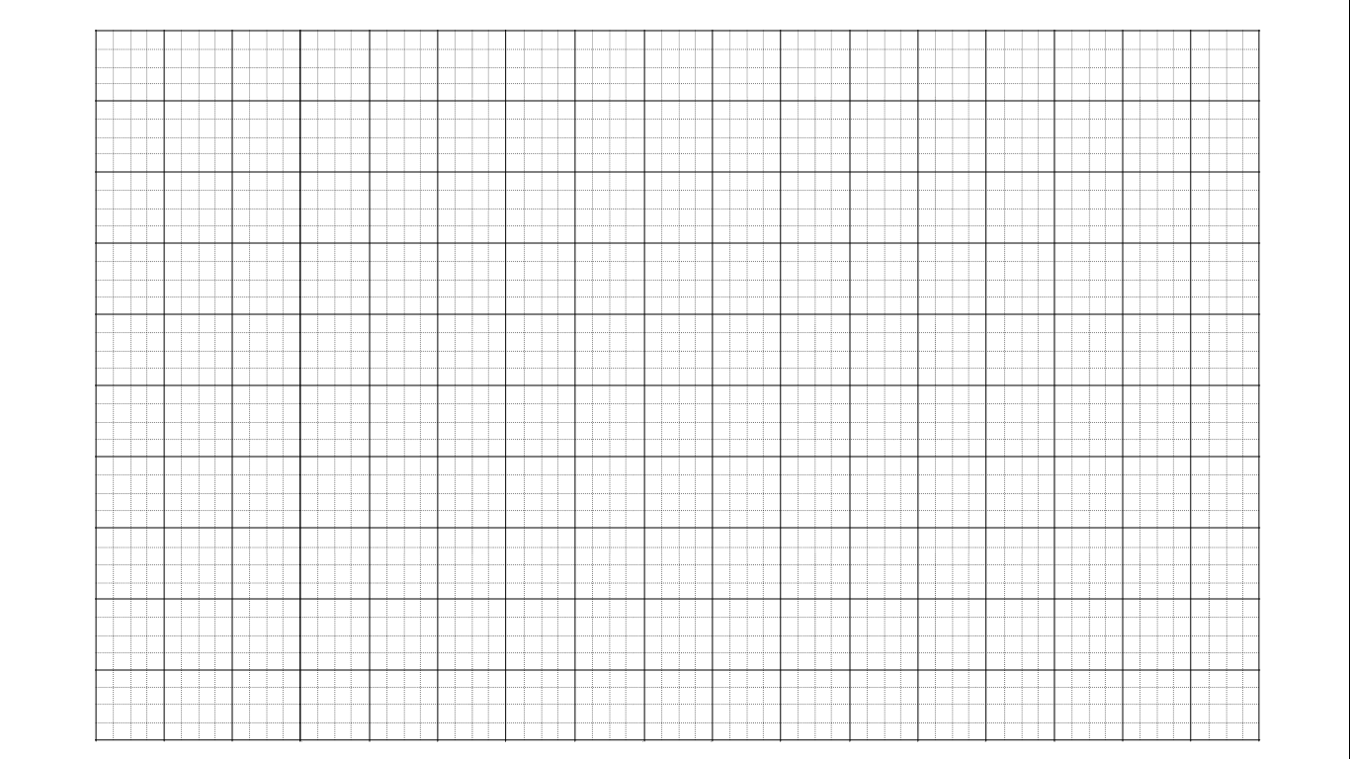

Chiếc đèn bàn là đồ dùng không thể thiếu của các bạn học sinh. Chiếc đèn của em được làm bằng nhựa cứng. Thân đèn uốn cong như một cành hoa được gắn liền với đế đèn. Dưới đế có công tắc và nút vặn điều chỉnh độ sáng của đèn khi sử dụng. Mẹ dặn em mỗi khi học bài phải học ở nơi đủ ánh sáng để không gây hại mắt. Cái đèn bàn nhỏ bé xinh xinh nhưng lại có ích. Em sẽ giữ gìn nó thật cẩn thận. Nó như người bạn thân của em.

Slide 19
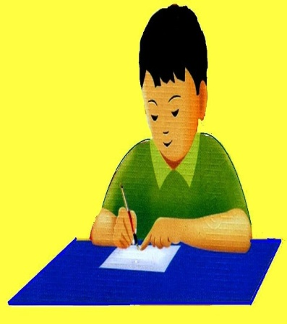

Khi viết đoạn văn con cần chú ý những gì?
- Chữ đầu đoạn viết lùi vào 1 ô; chữ đầu câu viết hoa, cuối câu có dấu chấm, các câu viết nối liền nhau thành đoạn.
- Dùng từ và sử dụng dấu câu phù hợp, chữ viết rõ ràng, sạch sẽ.

Slide 20


Vận dụng – Định hướng HĐ tiếp theo
Hoàn thành bài viết theo yêu cầu bài 2 vào vở Tiếng Việt
Chuẩn bị trước bài sau: Viết đoạn văn tả một đồ dùng trong gia đình
Notes:
20

Slide 21
YÊU CẦU CẦN ĐẠT
- Biết viết đoạn văn giới thiệu về một đồ dùng học tập
- Giáo dục học sinh giữ gìn và bảo quản đồ dùng học tập

Slide 22
Thứ sáu ngày 29 tháng 3 năm 2024
Luyện tập
Viết đoạn văn giới thiệu một đồ dùng học tập ( 83)
Bài làm

